Slide 1
안녕하세요?
서울에서 가장(the most) 좋아하는 곳(place)으로
가려면 어떻게 가야 되죠?

Slide 2
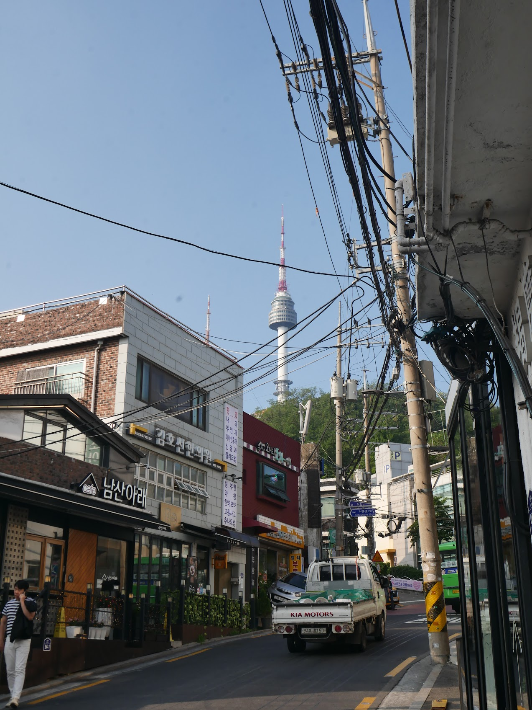
좋아하는 곳
저는 K-Drama나 K-Pop의 팬(fan)이 아니라서
서울에서는 관광지(tourist places)에만 관심(interest)이 있습니다.
제가 좋아하는 관광지는 남산입니다.

Slide 3
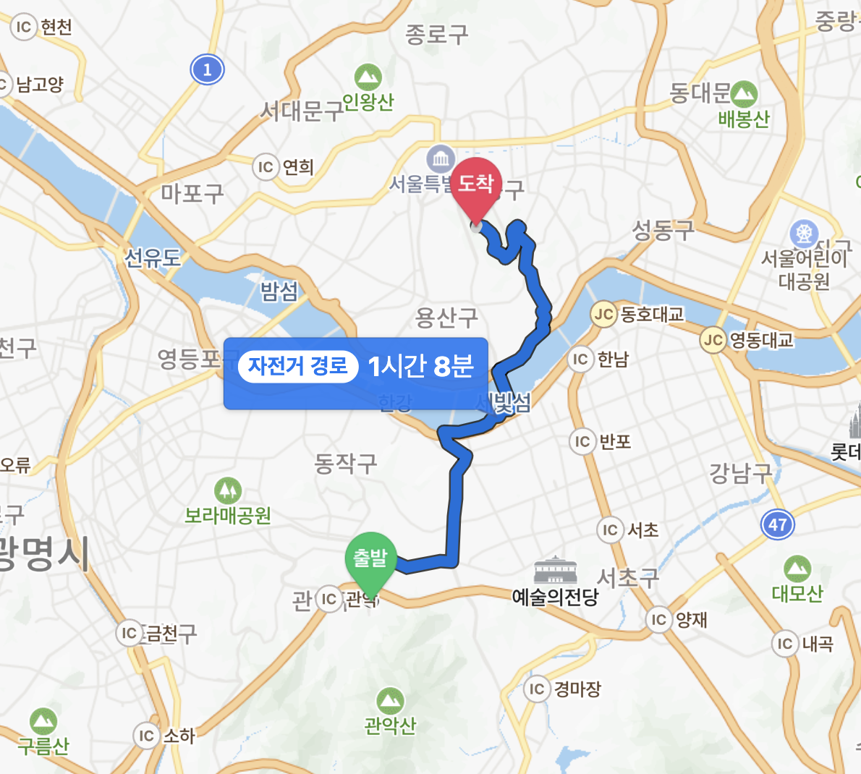
집에서 남산까지
지하철로 1 시간 정도 걸립니다.
하지만 저는 자전거를 타고 서울을 돌아다니는 것을 더 좋아 합니다.
(돌아다니다 - to get around, to wander, to roam)

Slide 4
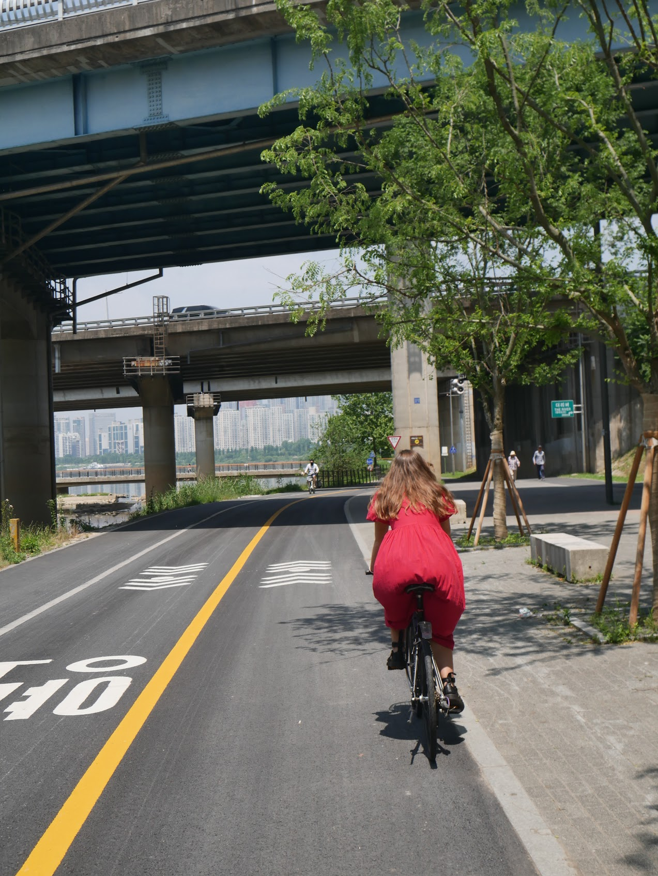
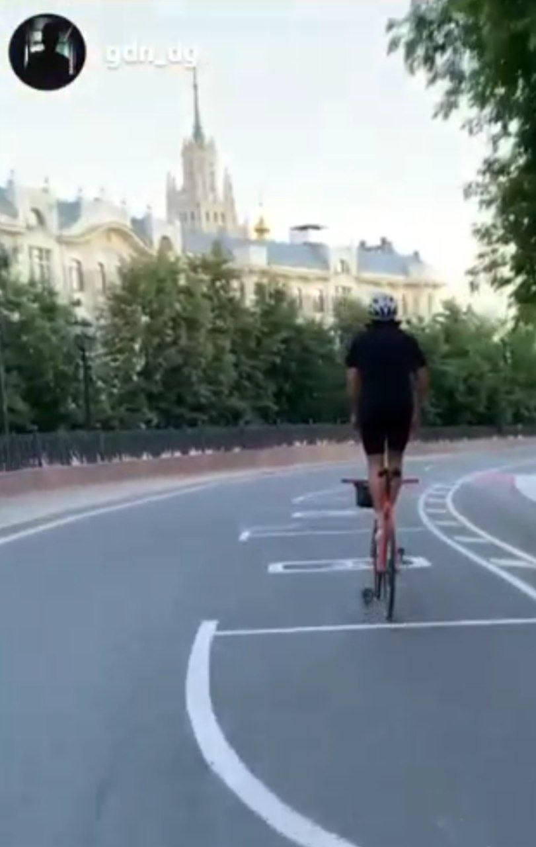
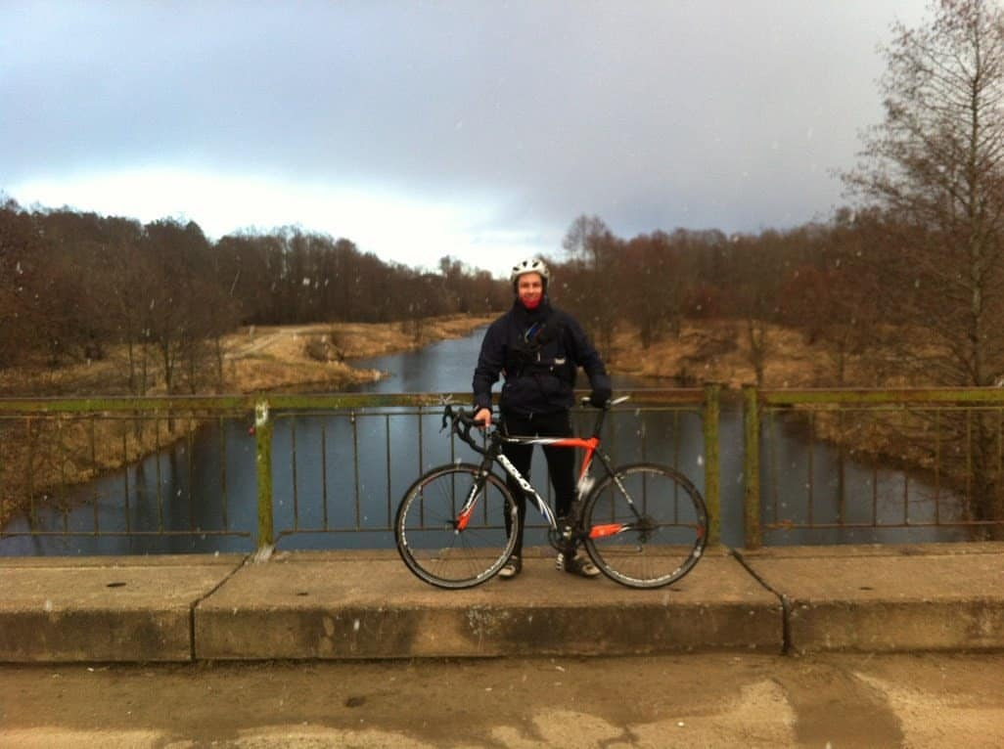
재미있는 자전거
시간이 더 걸리고 훨씬(more) 더 재미있습니다!

Slide 5
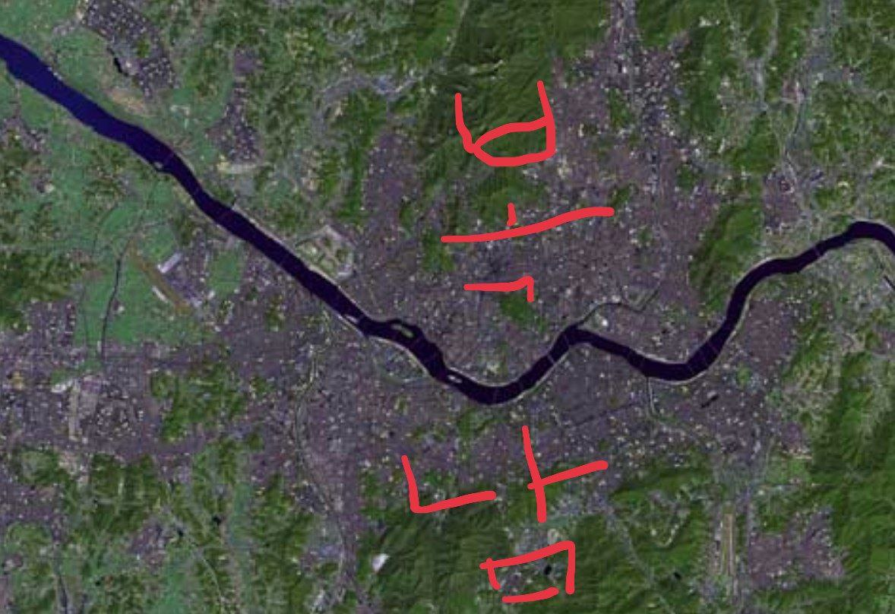
하지만 한 가지 문제가 있습니다. 바로 한강입니다.
저는 서울대 캠퍼스의 가족 생활관 살고 있습니다.
도시 북쪽(north)으로 갈 때는 항상(always) 자전거를 타고 한강을 건너(go through)야 됩니다.

Slide 6
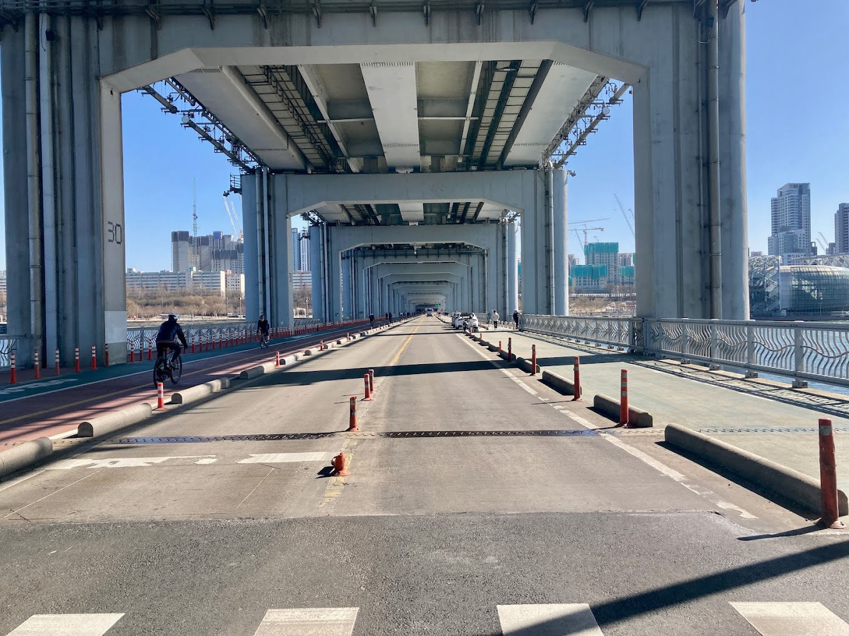
잠수교(bridge name) 다리
그리고 제가 좋아하는 잠수교가 있는데, 그다리는 물과 같은 높이에 있고, 건너가기(crossing) 위해(for) 계단(stairs) 승강기(elevator)를 쓸 필요가 없습니다.
(한강 물 높이 = 다리 높이)!

Slide 7
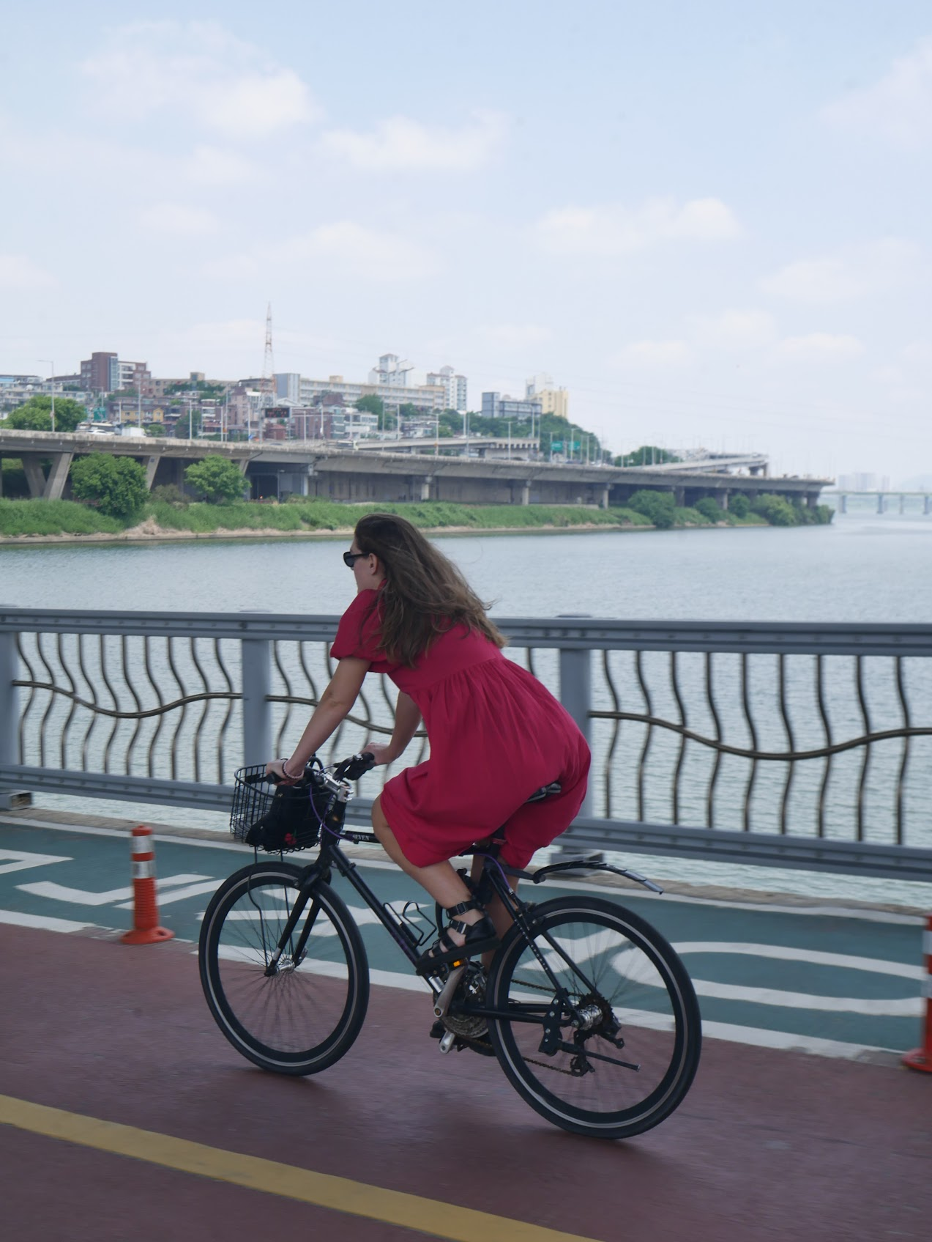
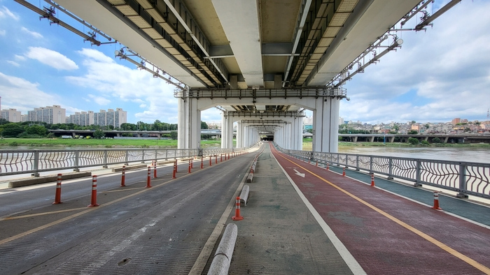
다리 모양(appearance)
또 다리 자체(itself)도 굉장히(very) 아름답니다.

Slide 8
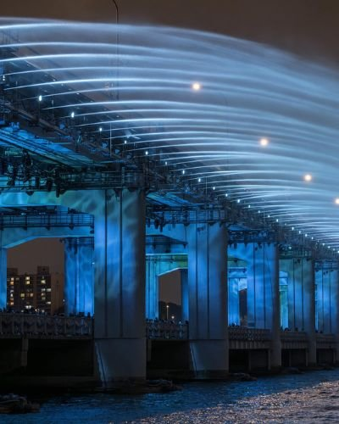
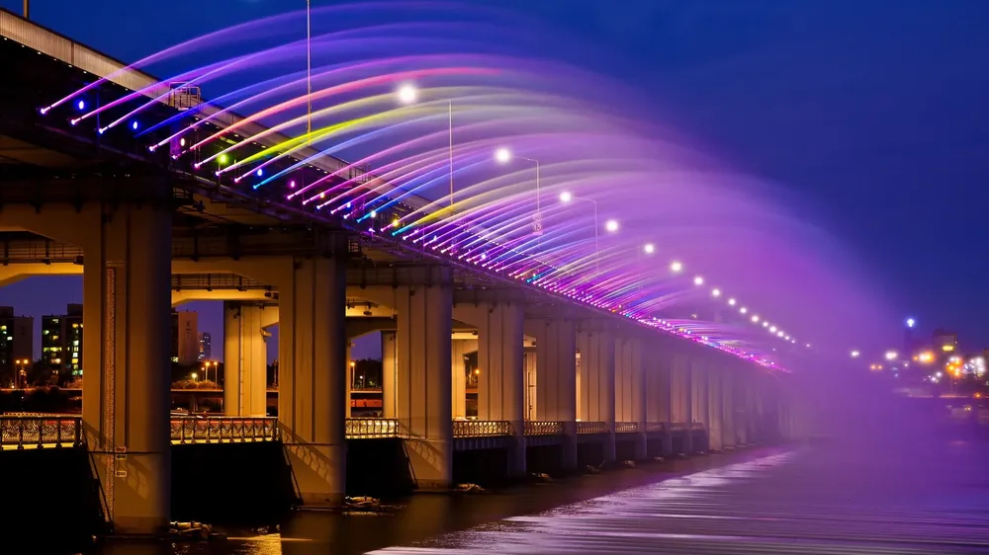
음악 분수
음악이 연주되고 분수(fountain)처럼 여러(many) 방향(directions)으로 발사되는 특수물(special water) 대포(cannon)가 있습니다.

Slide 9
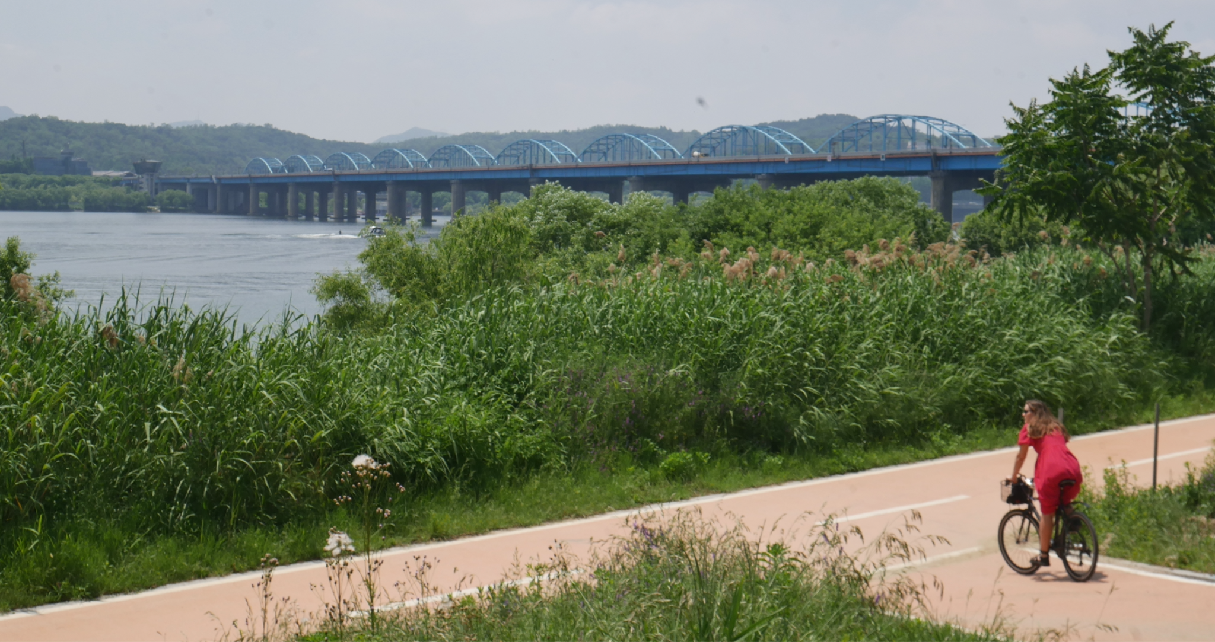
근데 재미있는 것은 한강옆에 있는 자전거도로를 가는 것입니다.

Slide 10
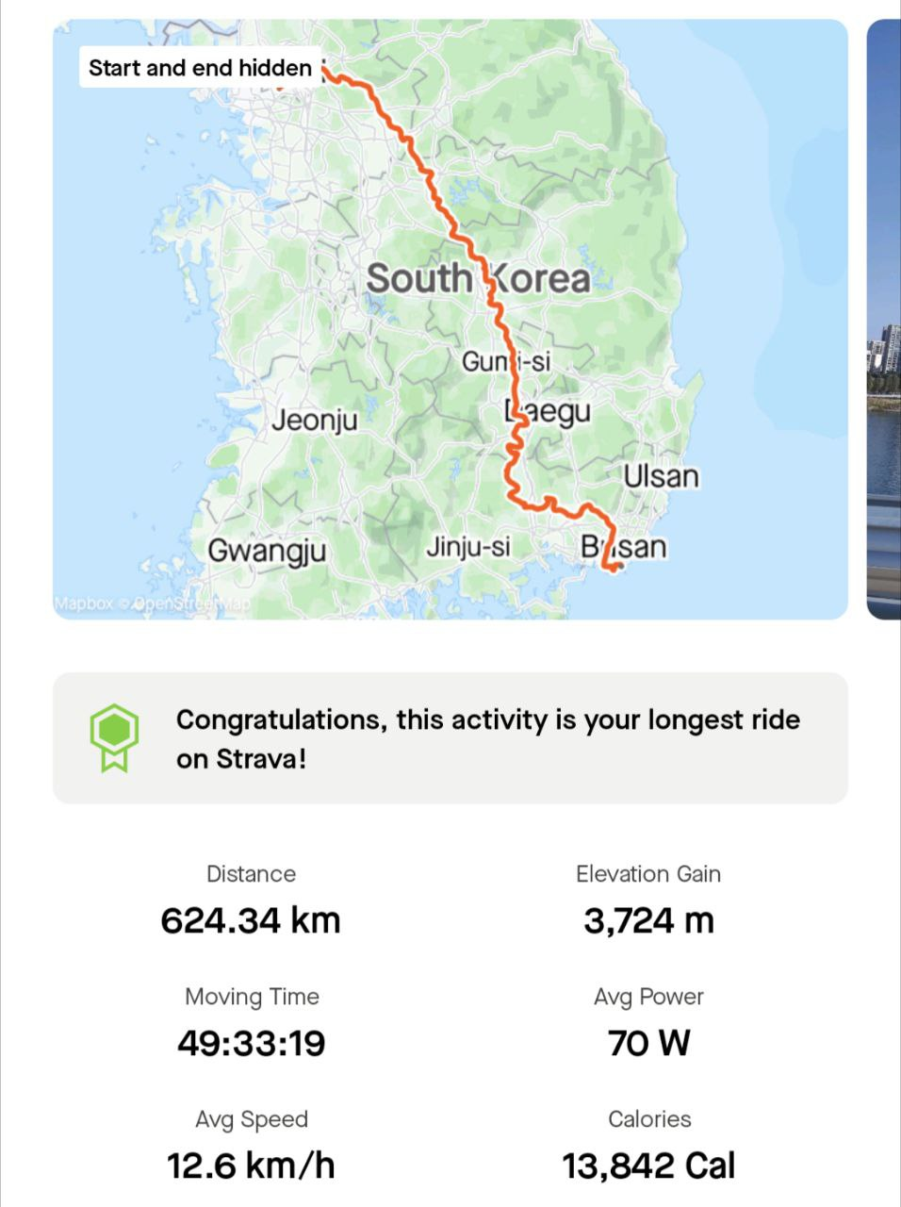
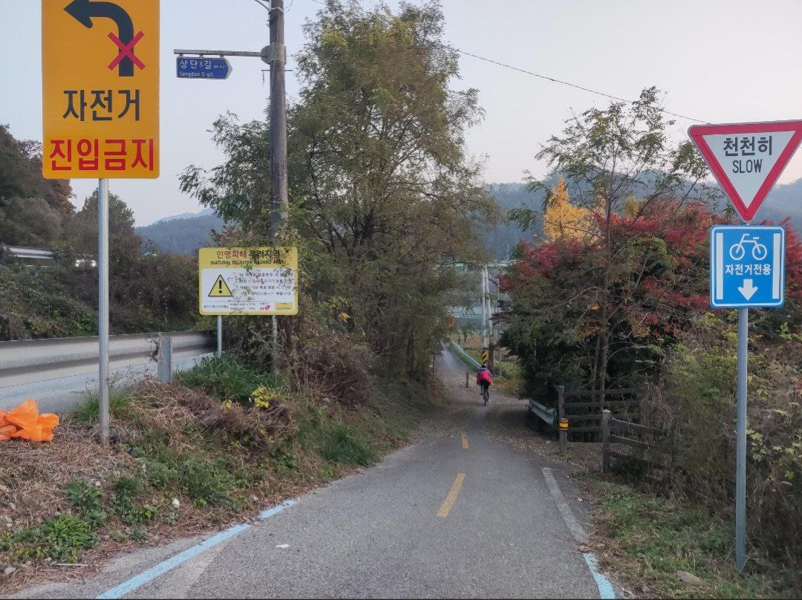
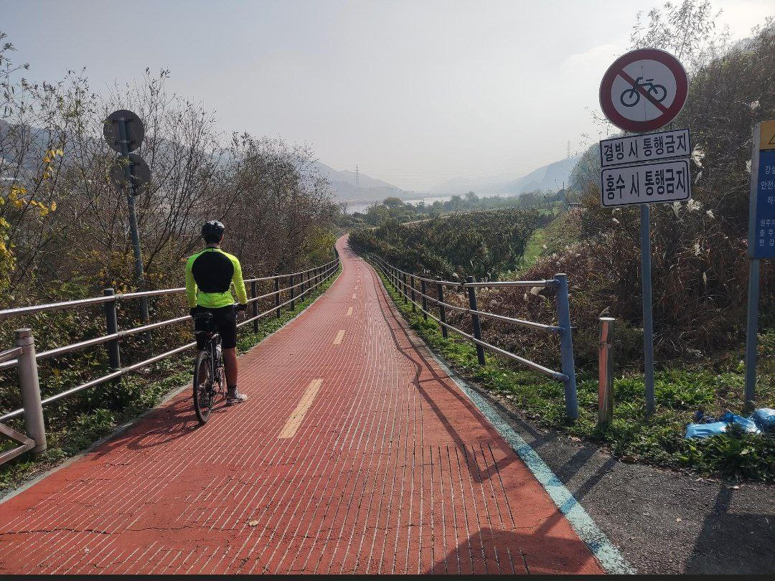
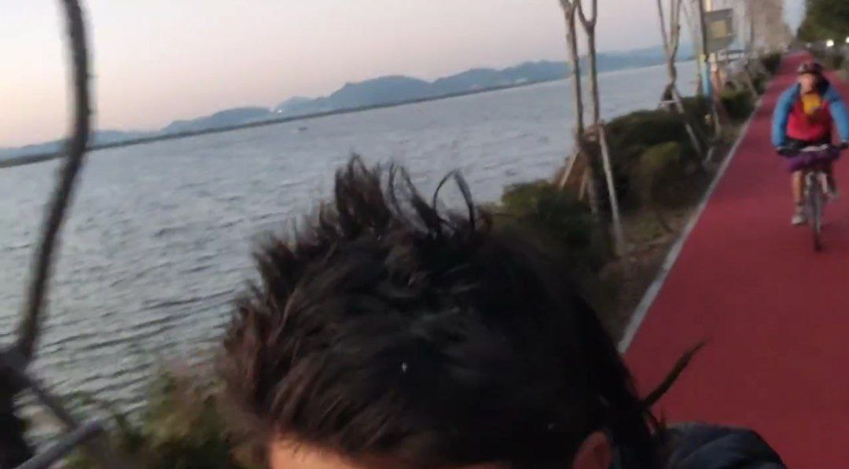
서울에서 부산까지 (4대강)
자전거 도로를 따라 계속(continue)가면 서울에서 부산까지 갈 수 있습니다

Slide 11
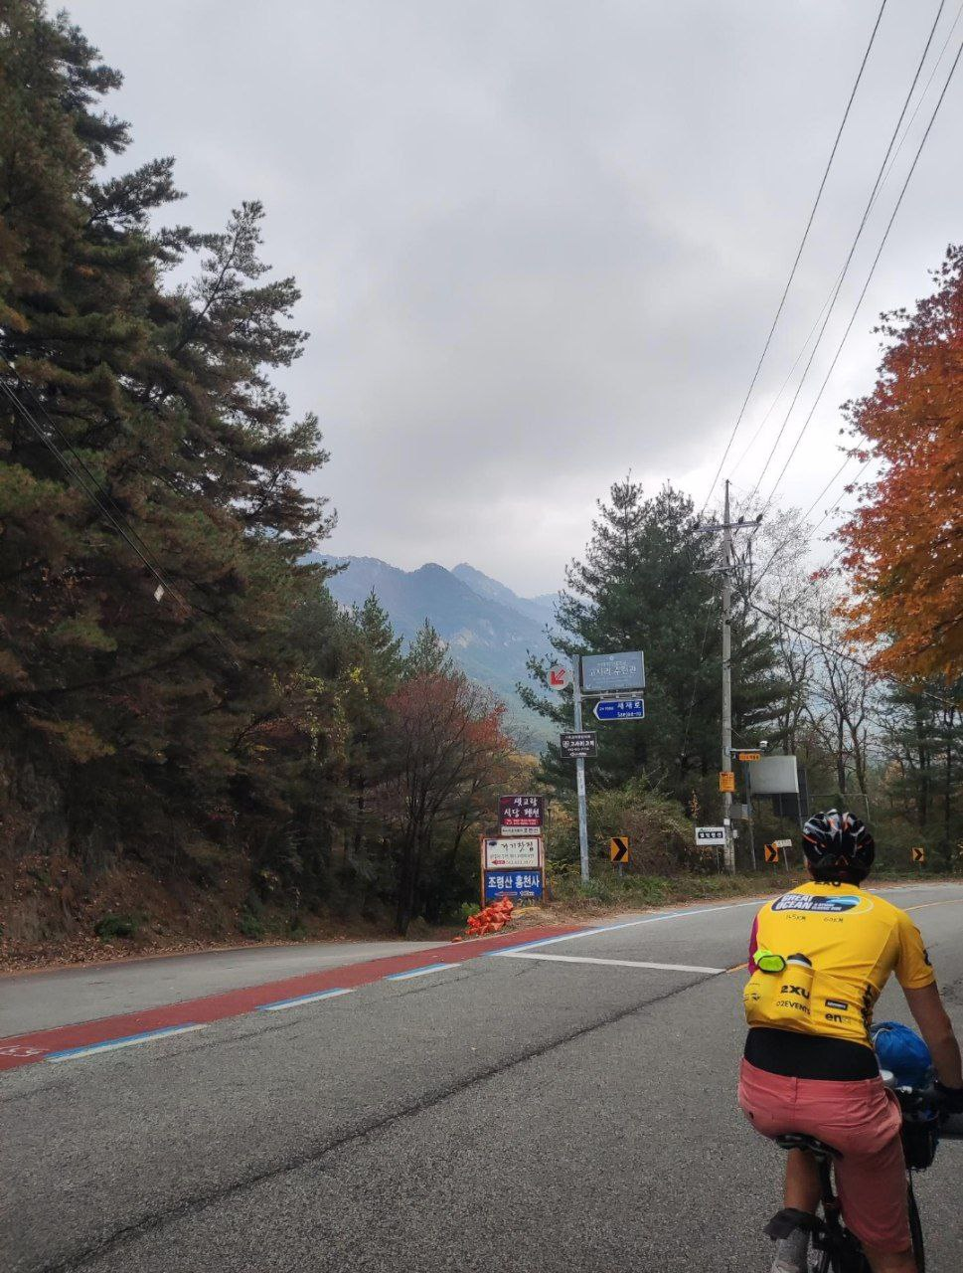
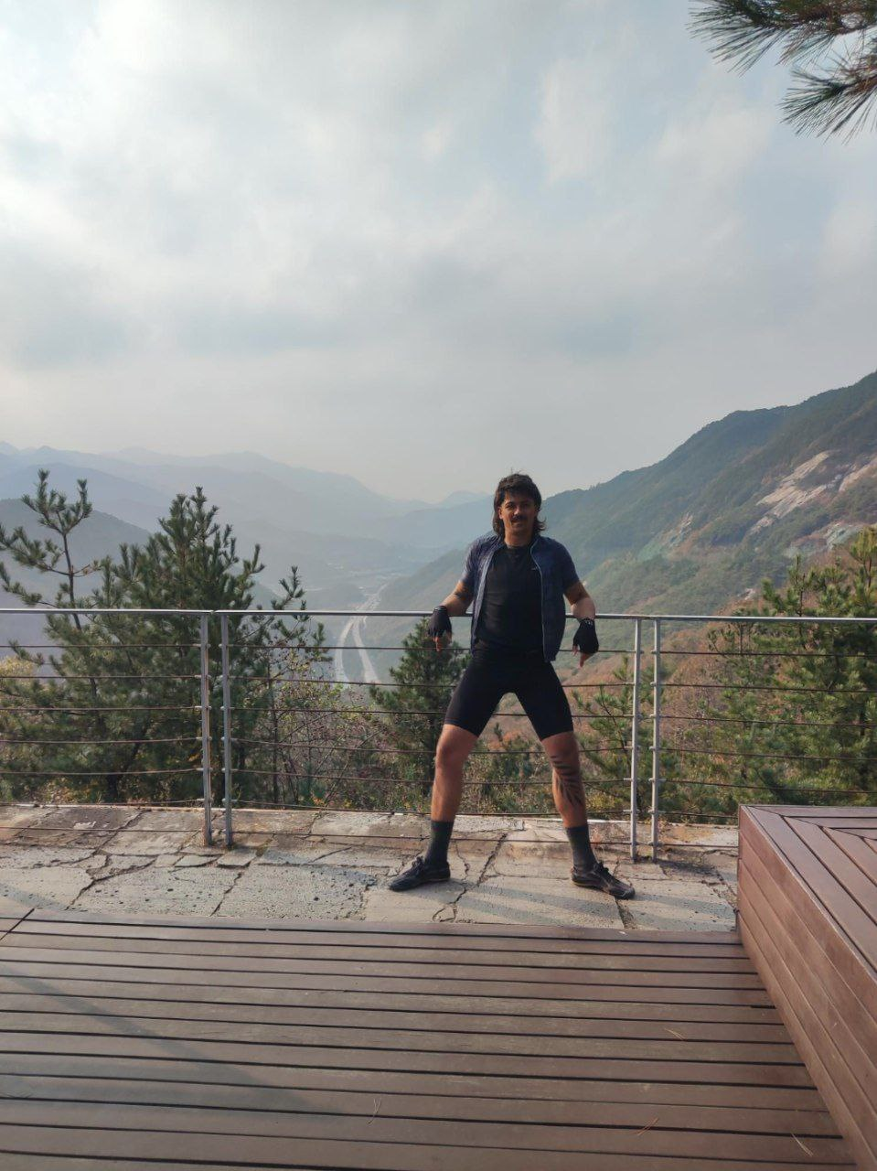
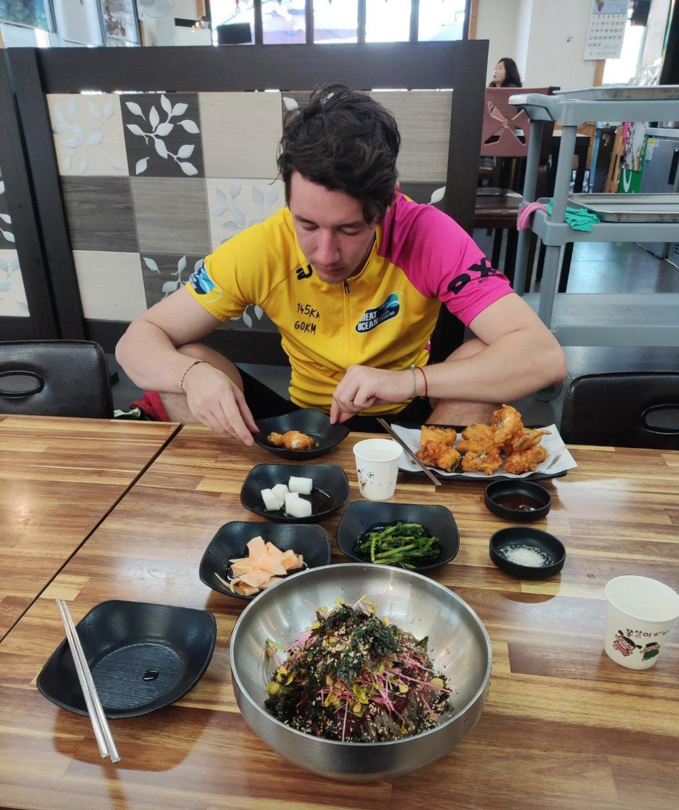
서울에서 부산까지 (4대강)
친구랑 이렇게 한번 부산까지 가는데 8일 걸렸습니다

Slide 12
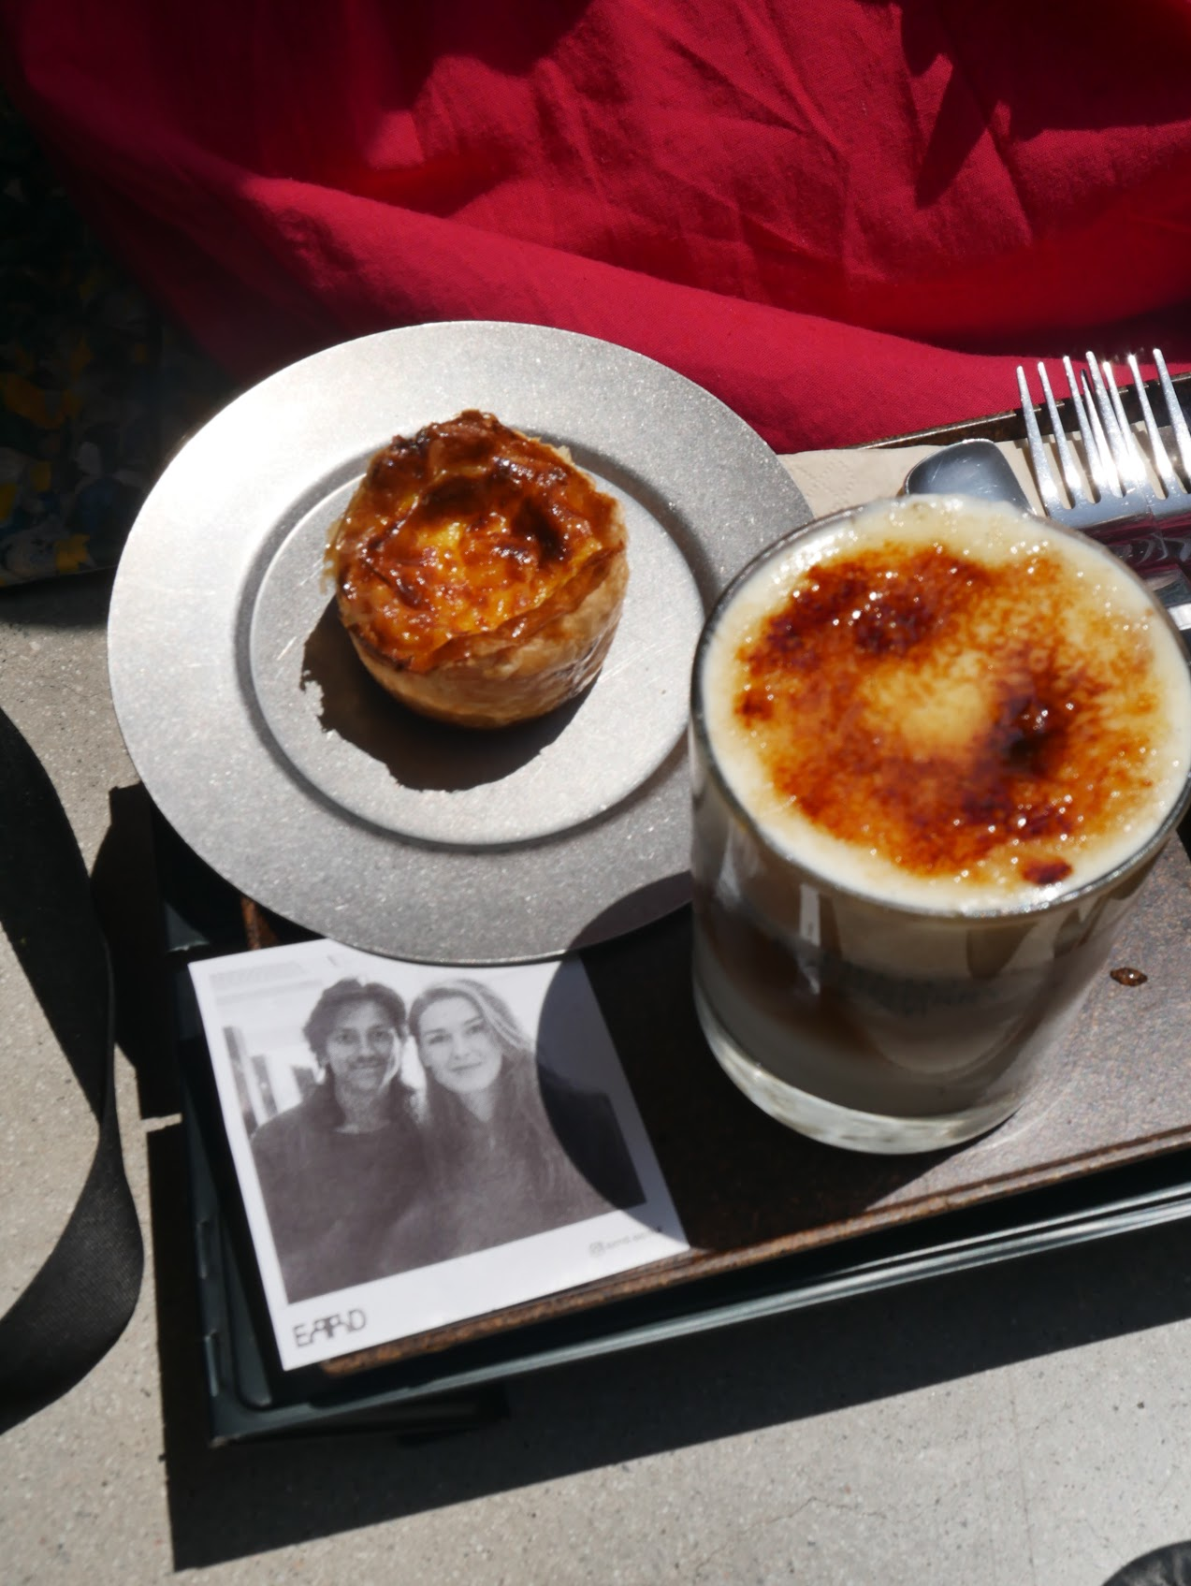
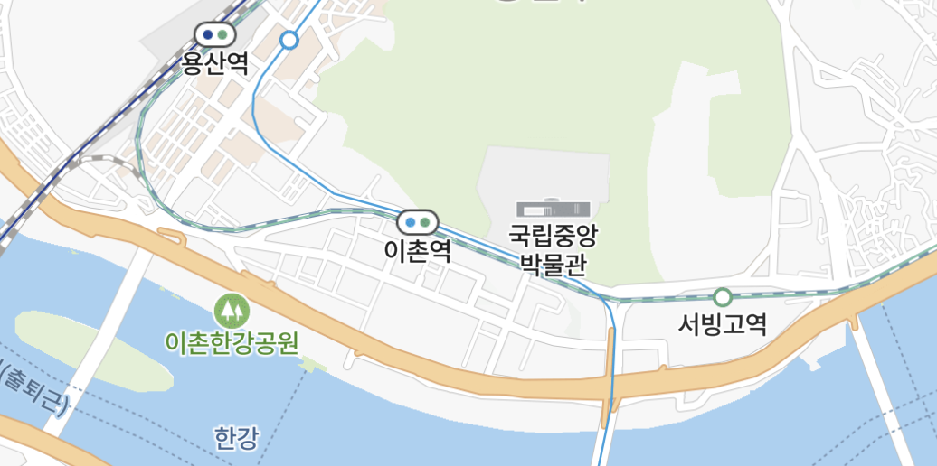
남산까지
- 하지만 우리는 한강둑을 따라 자전거로 한 시간만 가면 됩니다.
- 저는 이촌한강공원에 도착해서 용산역으로 돌아서 많은 카페 중에 하나에 들러 커피를 마시기 위해 멈추(stop)었습니다.

Slide 13
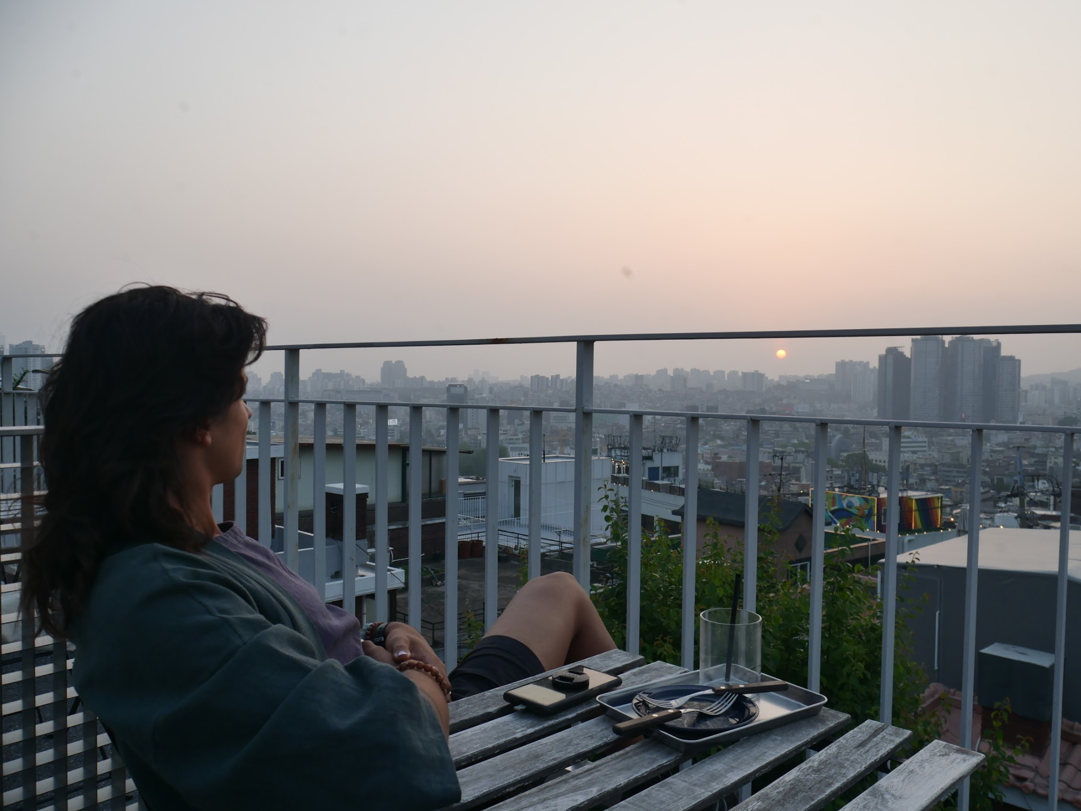
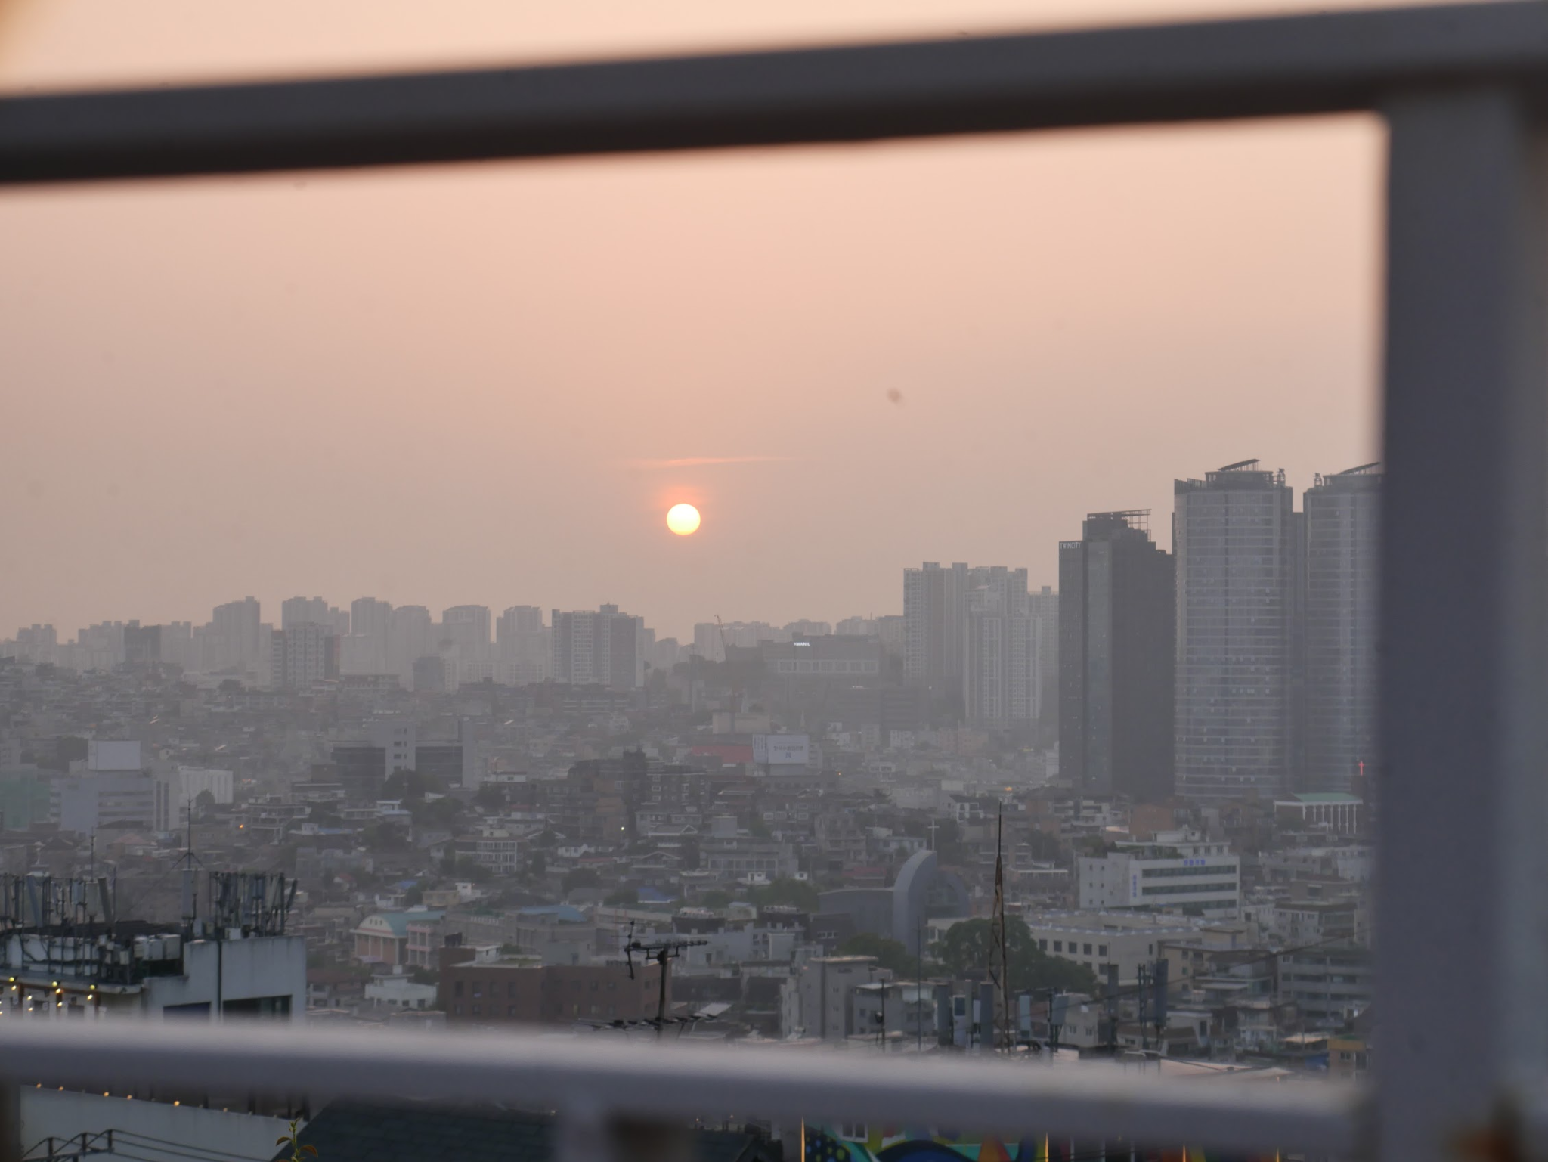
커피를 마신 후에…

Slide 14
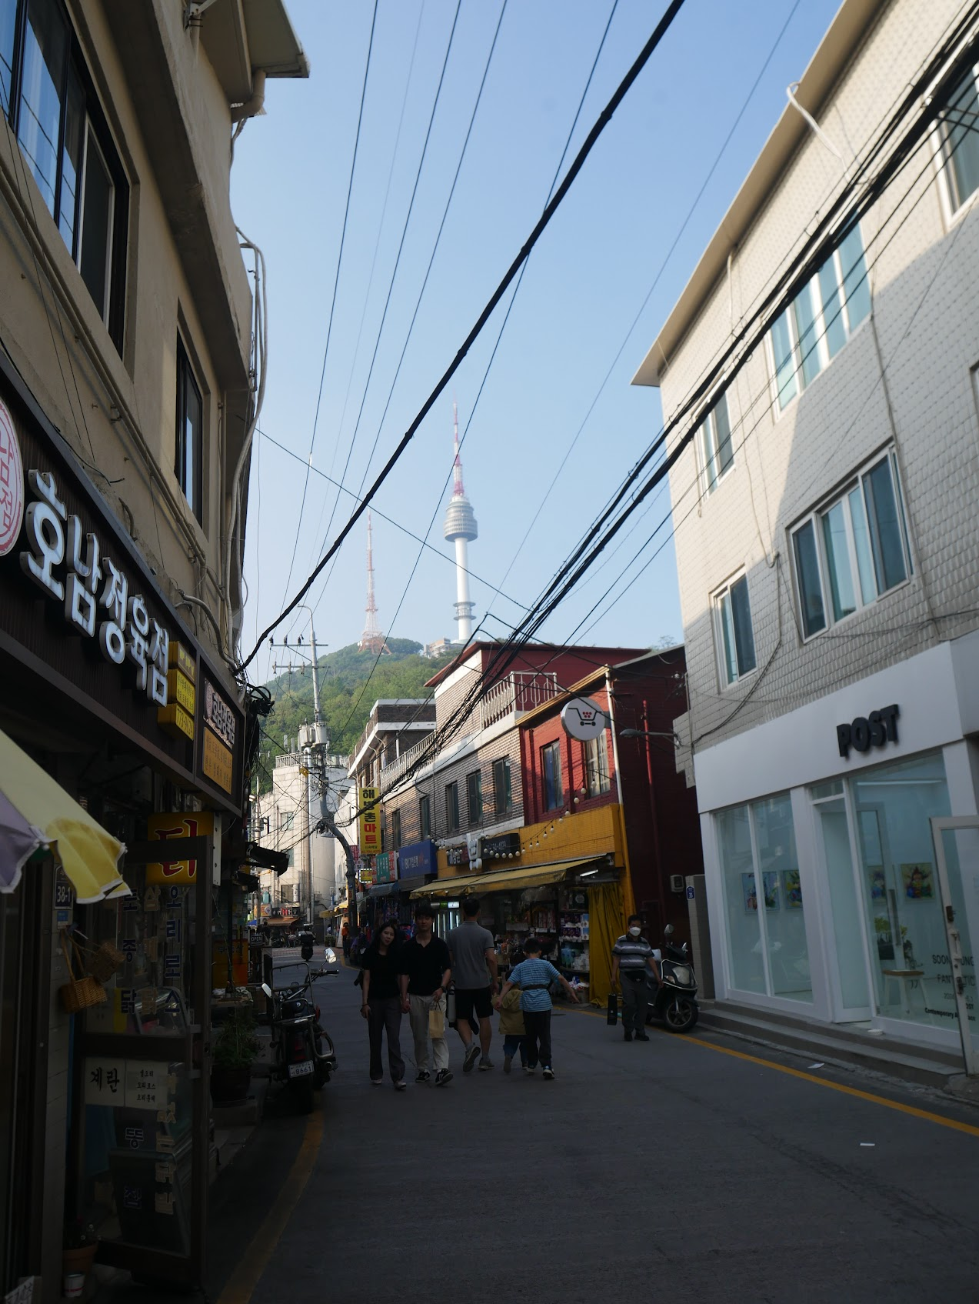
등산!
등산을 시작하다가(after starting) 자전거를 주차(to park)하고 걸어서 갑니다.
아름다운 남산 공원을 지나 30분 정도만 올라가면 여러분은 서울에 양쪽(both sides)에서 아름다운 경치(view)를 감상(to enjoy)할 수 있습니다.

Slide 15
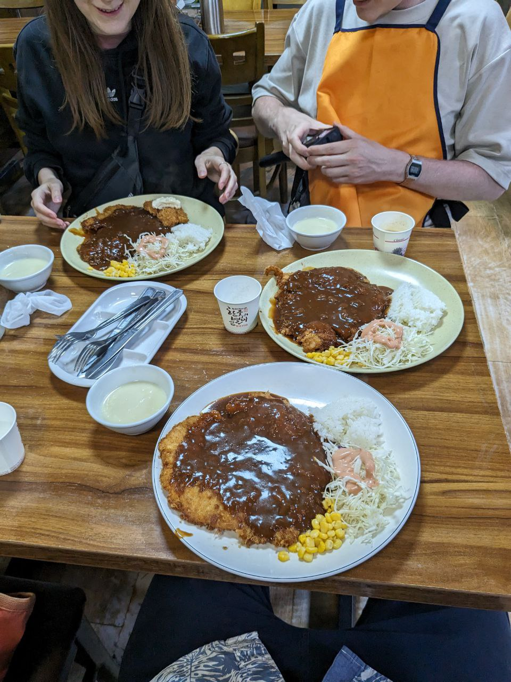
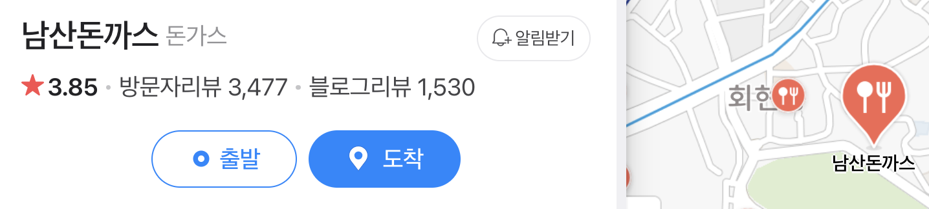
끝
그리고 저녁 식사로 여러분은 산에서 내려 돈까스 맛집 식당으로 맛있는 식사를 먹을 수 있습니다.

